Slide 1
第五单元 生物圈中的人（三）
01
考点解读
02
考点梳理
03
真题剖析
04
同步训练

Slide 2
考点解读
01

Slide 3
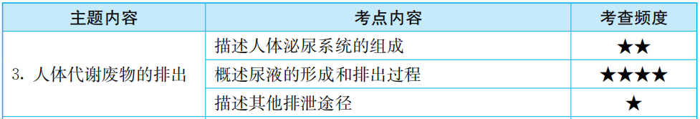

Slide 4
考点梳理
02

Slide 5
1.呼吸系统的组成和功能。
（1）呼吸道：
①鼻：鼻黏膜内有毛细血管和黏液腺， 可以温暖吸入的气体；黏液腺分泌鼻黏液,使吸入鼻腔内的空气变得 ；鼻黏膜内有接受气体刺激的 细胞；此外，鼻腔中的鼻毛可以过滤空气。
②咽：是 的共同通道。
③喉：入口处有 ,吞咽时防止食物误入气管。
④气管、支气管：气管壁由C形软骨支撑。
（2）肺：
肺是完成气体交换的重要场所，由细支气管的树状分支和肺泡组成。肺泡适于气体交换的特点：
①肺泡数目多,总面积大。
②肺泡外缠绕着丰富的毛细血管和 。
③肺泡壁和毛细血管壁很薄,只由一层上皮细胞构成。
毛细血管
温暖、湿润
嗅觉
空气和食物
会厌软骨
弹性纤维

Slide 6
2.呼吸的全过程。
呼吸是人体与外界进行气体交换的过程，包括四个环节，列表比较归纳如下：
环节 | 肺通气 | 肺内的气体交换 | 气体在血液里运输 | 组织里的气体交换
含义 | 肺与 进行气体交换的过程 | 肺泡里的气体与血液进行交换的过程 | 气体在 系统里运输的过程 | 血液里的气体与 进行交换的过程
实现原理 | 呼吸运动 | 气体扩散 | 血液循环 | 气体扩散
氧气运动方向 | 外界——→肺泡——→血液——→组织细胞
二氧化碳运动方向 | 外界 ——肺泡 ——血液 ——组织细胞
外界环境
血液循环
组织细胞

Slide 7
3.呼吸运动。
（1）呼吸运动的含义：是指 有节律地扩大和缩小的运动。
（2）呼吸运动的过程：
①吸气过程：肋间肌和 收缩→胸廓扩大→肺扩张→肺容积增大→肺内气压减小→气体入肺，从而完成吸气过程。
②呼气过程： 和膈肌舒张→胸廓缩小→肺收缩→肺容积减小→肺内气压增大→气体出肺，从而完成呼气过程。
（3）呼吸运动的结果：实现了 。
胸廓
膈肌
肋间肌
肺通气

Slide 8
4.呼吸作用。
（1）呼吸作用的公式：有机物+氧气→二氧化碳+水+能量。
（2）呼吸作用的实质：分解 ，释放能量。
（3）呼吸作用的意义：给人体生命活动提供 和维持体温。
（4）肺活量：指一次能呼出的最大气体量。青少年的肺活量为2000~3000mL，多次测量时取 值。
（5）煤气中毒：煤气中含有一氧化碳，一氧化碳非常容易与血红蛋白结合，当人体吸入一氧化碳后会使血红蛋白不能与 结合而引起组织细胞缺氧。
有机物
能量
最大
氧气

Slide 9
6.肾脏。
（1）肾脏的位置和外观：位于腹后壁脊柱两侧，左右各一个，外形像蚕豆，呈
色。
（2）肾脏的组成：由 （位于外周颜色较深）、髓质（位于内侧颜色较浅）、肾盂（在肾门处，与输尿管相连的漏斗状空腔）构成。
（3）肾单位：
①每个肾有 个肾单位，肾单位是肾脏结构和功能的基本单位。
②肾单位由肾小体和 组成，肾小体由肾小球和肾小囊构成，肾小囊壁分成内、外两层。
红褐
皮质
100多万
肾小管
注意肾脏的健康：肾脏容易受到各种致病因素的侵害而导致肾炎、肾盂肾炎等疾病；很多药物对肾脏有不同程度的毒副作用。

Slide 10
7.尿液的形成与排出。
（1）尿的形成主要包括 作用和肾小管的重吸收作用两个过程。健康成年人一昼夜形成原尿约150L、尿液约 L。
（2）尿液的形成和排出由泌尿系统完成。泌尿系统由肾脏、
输尿管、 和尿道组成。
（3）人体排尿不仅起到排出 的作用，而且对调节体内水和无机盐含量、维持细胞正常的生理功能也有重要意义。
8.排泄。
（1）排泄的定义：人体通过 将代谢废物和 物质排出体外的过程。
（2）排泄的途径：
①以尿液的形式通过 排出；
②以 的形式由皮肤排出；
③以气体的形式通过 排出。
肾小球的滤过
1.5
膀胱
废物
血液循环
过剩
泌尿系统
汗液
呼吸系统

Slide 11
真题剖析
03

Slide 12
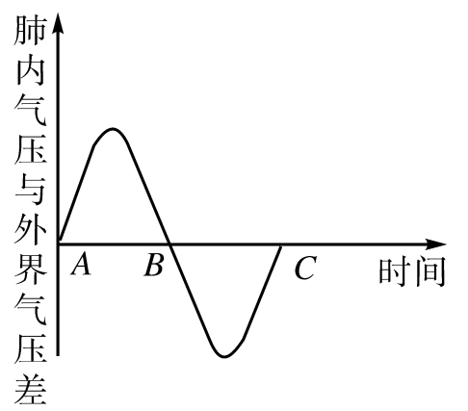
例1（2019·临沂）右图是人一次平静呼吸中
肺内气压与外界气压差曲线，下列叙述正确
的是（ ）
A.在曲线AB段的变化中，肋间肌和膈肌处
于收缩状态
B.在曲线BC段的变化中，胸廓的前后径和
左右径由大变小
C.B点是本次呼吸中呼气结束的瞬间，此时肺内气体全部排出体外
D.C点是本次呼吸中吸气结束的瞬间，此时肺内气压等于外界气压

Slide 13
【答案】D
【解析】A.AB段表明肺内气压高于外界大气压，是呼气时肺内气压的变化，当肋间肌舒张时，肋骨因重力回落向下运动，使胸廓的前后径和左右径都变小，同时膈肌舒张，膈的面积增大，膈顶部上升，使胸廓的上下径变小，这样胸廓的容积就变小，肺也随之回缩，肺内气压高于外界大气压，肺内气体通过呼吸道排出体外，完成呼气，A错误；B.BC段肺内气压与大气压的气压差是负值，表示肺内气压低于外界大气压，是吸气过程；吸气时膈肌收缩，顶部下降，肋间肌收缩，肋骨上移。胸腔容积由小变大，B错误；C.本次呼吸中，呼气结束的一瞬间是坐标中的B点，此时肺内气体并没有全部排出体外，C错误；D.C点是本次呼吸中吸气结束的瞬间，此时肺内气压等于外界气压，D正确。

Slide 14
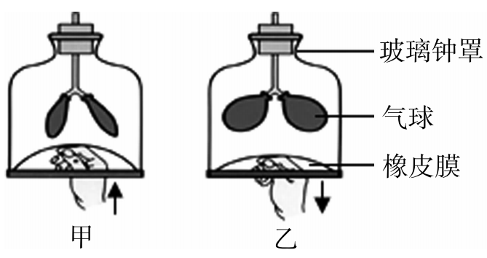
例2（2020·连云港）下图为模拟呼吸运
动示意图。有关叙述正确的是（ ）
A.气球模拟肺，橡皮膜模拟膈
B.图甲模拟呼气，膈肌收缩
C.图乙模拟吸气，膈肌舒张
D.该模型能模拟胸廓前后径变化
【答案】A
【解析】当肋间肌和膈肌收缩时，胸廓体积增大，肺也随之扩张，肺内气压低于外界大气压，外界气体通过呼吸道进入肺，完成吸气；当肋间肌和膈肌舒张时，胸廓体积缩小，肺也随之回缩，肺内气压高于外界大气压，肺内气体通过呼吸道排出体外，完成呼气。A.气球模拟肺，橡皮膜模拟膈，玻璃钟罩模拟胸廓，正确。B.图甲模拟呼气，膈肌舒张，错误。C.图乙模拟吸气，膈肌收缩，错误。D.玻璃钟罩模拟胸廓，该模型不能模拟胸廓前后径变化，错误。故选A。

Slide 15
例3（2020·山东滨州）肾是主要的排泄器官，每个肾由100多万个肾单位组成。下列叙述不正确的是（ ）
A.肾单位由肾小体和肾小管组成
B.肾单位是形成尿液的基本单位
C.肾单位中有两处毛细血管网
D.肾静脉血液中尿素含量高于肾动脉
【答案】D
【解析】A.肾单位是肾的结构和功能的基本单位，肾单位由肾小体和肾小管构成，肾小体包括肾小球和肾小囊两个结构，A正确。B.每个肾脏大约由100万个肾单位构成，肾单位是形成尿液的基本单位，B正确。C.肾单位中有两处毛细血管网，即肾小球和肾小管周围的毛细血管，C正确。D.肾动脉中的尿素经过肾小球的过滤和肾小管的重吸收后，以尿的形式排出，所以从肾静脉流出的血液中的尿素含量低，D错误。故选D。

Slide 16
例4（2020·北部湾）流出肾脏的血液成分与流入肾脏的血液成分相比，其发生的主要变化是（ ）
A.氧气增加 B.二氧化碳减少
C.尿素减少 D.血糖浓度增加
【答案】D
【解析】从肾动脉流入肾脏的血液，流经肾小球时，通过肾小球的滤过作用和肾小管的重吸收作用，血液中的部分尿素等废物随尿液排出，因此从肾静脉流出的血液中，尿素等废物的含量减少。血液流经肾小管周围的毛细血管时，血液与肾小管的细胞进行了物质交换，血液中的氧气和养料进入肾小管的细胞，肾小管的细胞分解有机物产生的二氧化碳进入血液，因此血液中的氧气含量减少，二氧化碳含量增加，血液由动脉血变为静脉血。所以，正常人体内，流出肾脏的血液成分与流入肾脏的血液成分相比，其特点是流出的血液中二氧化碳增加、尿素减少、氧气减少。

Slide 17
例5（2019·盘锦）人体细胞在生命活动中不断产生各种废物，下列描述正确的是（ ）
A.排便是人体排泄的一种方式 B.二氧化碳由消化系统排出
C.汗腺分泌汗液是排泄的一种方式 D.尿素全部以尿液的形式排出
【答案】C
【解析】A.人体内食物残渣叫作粪便，排出体外的过程叫排遗，不属于排泄，A错误；B.二氧化碳由呼吸系统排出，B错误；C.汗腺分泌汗液是排泄的一种方式，C正确；D.皮肤产生汗液，排出少部分水、无机盐和尿素；大部分的水、无机盐和尿素通过泌尿系统以尿的形式排出体外，是排泄的主要途径，D错误。故选：C。

Slide 18
同步训练
04

Slide 19
3.日常生活中，似乎总有一些“条条框框”约束着同学们的行为，如不要随地吐痰，吃饭时不要大声说笑，不吸烟、不吸毒等。如果没有这些约束，有些行为就可能会危害自己和他人的健康，下列有关分析错误的是（ ）
A.随地吐痰是一种不文明的行为，痰液中含有多种病菌
B.吸烟时烟草燃烧产生的有害物质会诱发多种疾病
C.吃饭时大声说笑可能会使食物误入气管
D.吸毒能排解精神空虚，青少年不妨尝试
D

Slide 20
4.俗话说“食不言，寝不语”，吃饭时不能大声谈笑是有科学道理的，其主要原因是（ ）
A.流经消化器官的血量减少 B.食物容易由咽误入气管
C.唾液腺分泌唾液的量减少 D.有利于保护声带
7.每年5月31日是“世界无烟日”，关于吸烟危害叙述不正确的是（ ）
A.吸烟可能诱发癌症等疾病 B.吸烟可能引发呼吸系统疾病
C.烟草燃烧会产生有害物质 D.吸烟能增强人体免疫力
B
D

Slide 21
8.散步是一种很好的有氧运动，下列有关说法正确的是（ ）
A.氧气从外界到肺的路线：鼻→咽→喉→支气管→气管→肺泡
B.平静吸气时，肋间肌和膈肌均收缩，肺内气压大于外界气压
C.呼吸道对吸入气体的处理能力是有限的，因此疫情期间外出需做好个人防护
D.吸入的氧气最终在血液中参与呼吸作用
C

Slide 22
9.下列各项叙述中，不属于与肺泡气体交换的功能相适应的特点的是（ ）
A.肺泡外包绕着丰富的毛细血管
B.肺泡壁和毛细血管壁均很薄，都仅由一层扁平上皮细胞组成
C.肺泡数量非常多
D.左右支气管进入左右两肺
10.肾脏形成尿液的基本结构是（ ）
A.肾髓质 B.肾单位
C.肾皮质 D.肾小球
D
B

Slide 23
12.新冠病毒导致全球超1000万人感染，超50万人死亡。在“全球协作，共同抗疫”理念的指导下，除个别国家和地区外，新冠疫情已得到控制。研究发现，新冠重症患者有明显的肺泡损伤、肺部毛细血管损伤以及肾小管损伤，相应器官的功能会因此受到影响。新冠重症患者与正常人相比，下列说法错误的是（ ）
A.肺通气能力降低 B.肺换气能力降低
C.可能有糖尿症状 D.动脉血颜色偏红
D

Slide 24
13.人体尿液形成的过程中，肾小球的作用是（ ）
A.收集作用 B.吸收作用
C.呼吸作用 D.过滤作用
D
14.医生从某人的肾脏中抽取样液进行检测，测得样液成分及含量如下，请据此推测抽取样液最可能取自于（ ）
A.肾动脉 B.肾小球 C.肾小囊 D.肾小管
C
样液所含成分 | 水 | 蛋白质 | 葡萄糖 | 无机盐 | 尿素
含量(单位：g/100mL) | 95 | 0 | 0.1 | 0.72 | 0.03

Slide 25
15.肾是主要的排泄器官，每个肾由100多万个肾单位组成。下列叙述不正确的是（ ）
A.肾单位由肾小体和肾小管组成
B.肾单位是形成尿液的基本单位
C.肾单位中有两处毛细血管网
D.肾静脉血液中尿素含量高于肾动脉
D

Slide 26
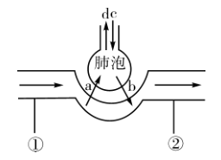
17.下图是肺泡与血液间气体交换的
示意图，其中①②表示不同的血管，
a、b、c、d表示气体，箭头表示血液
流动或气体进出的方向，据图并运用
所学知识完成下列各题。
（1）血管①和血管②中的血液相比较，含氧量高的是血管 。
（2）外界气体按照图中c方向进入肺泡时，膈肌应处于 状态。
（3）肺内的气体排出体外依次经过 。
（4）气体在血液中的运输是通过 实现的。
②
收缩
肺→支气管→气管→喉→咽→鼻
血液循环

Slide 27
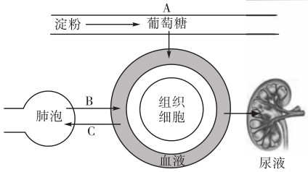
19.下图为人体消化、血液循环、
呼吸和泌尿系统示意图，字母分
别代表器官或物质。请根据图分
析回答下列问题。
（1）食物中的淀粉在消化道中
被消化成葡萄糖，
在［A］ 处被吸收。
（2）葡萄糖随着血液循环流入心脏，由左心室进入 ，再运输至全身各处的组织细胞。
（3）肺泡中的［B］ 进入血液后，与红细胞中的 结合，再运输至全身各处。
（4）当原尿流经肾单位中的 时，对人体有用的物质可被重新吸收，最终形成尿液。
小肠
主动脉
氧气
血红蛋白
肾小管

